Slide 1
Todo list acquisition de données
Power Query
Power BI
Vérifier le nom de requête
Vérifier les entêtes
Position
Type
Nommer les colonnes proprement
Renommer les étapes
Supprimer les données inutiles aujourd’hui
Créer le calendrier
Vérifier les relations entre les tables
Enregistrer les mesures explicites dans une table des mesures
Alimenter les graphiques avec des mesures explicites (DAX)
Optimisation des temps de calcul
Amélioration de la lisibilité
Réactivité aux chgts de règle de gestion

Slide 2
Règle de gestion : Date de règlement
Si Date de règlement n’est pas connue alors
Utiliser la date de livraison
Sinon
Utiliser la date de règlement

Slide 3
Exercice : Volume
A l’aide d’une colonne conditionnelle, créer « Volume » affichant
Si Quantité < 10 afficher Faible
Si Quantité < 20 afficher Moyen
Sinon afficher Elevé
Typer Volume en texte idéalement, sans ajouter d’étape

Slide 4
Afficher le CA
SOMME quantité * prix de vente
SUMX
Table (si plusieurs, table de l’étoile) : Ventes
Calcul à effectuer : Quantité * champ relié prix de vente(produits)
SUMX(
Ventes
,
Ventes[Quantité] * RELATED(Produits[Prix de vente])
)

Slide 5
Exercice : Bénéfice
Créer la mesure « Bénéfice » calculant
[CA] – SOMME Quantité * Prix d’achat
Insérer un graph secteur (camembert) affichant Bénéfice par canal (ventes), idéalement en affichant le canal et le %de bénéfice au milieu de la part

Slide 6
Exercice : réveil péda
Dans Power Query
Charger les données_client dans une requête « clients »
Typer CP et département en texte
Fusionner les colonnes « Nom » et « Prénom » dans cet ordre, sans passer par l’onglet ajouter une colonne, dans une colonne « Contact »
Dans Power BI :
Relier Clients et Ventes par Id Client / Id Client
Créer la mesure nombre de clients comptant le nombre de lignes de la table client (cf. produits au catalogue)
Dans une nouvelle page « Géo », insérer un graphique « Carte Azure » affichant le nombre de clients (taille) par ville (emplacement)

Slide 7
TD : Stocks
Ajouter les données de stock.csv dans le rapport pbix dans une requête Stocks
Dans Power Query
Fusionner Mois et Années dans cet ordre, séparées par « », dans une colonne « Date inventaire »
Typer la colonne Date inventaire en Date
Transformer Date inventaire en Date de fin de mois (Transformer, bouton date)
Sélectionner Date inventaire et Id Produit, puis dépivoter les autres colonnes
Observer l’optimisation par regrouper
Dans Power BI
Relier Stocks à Produits avec Index et Id Produit, et au calendrier avec Date et Date inventaire
Créer une mesure « Stock total » calculant la somme de « Valeur »
Dans un nouvel page « Stock », insérer une matrice avec Produit en entete de ligne, les mois en entête de colonne, Stock total en valeur
Copier/coller le segment Année, dans la page Stock en Synchronisant les visuels

Slide 8
Comparer Qté cdée vs Qté livrée
Qté livrée =
SOMME Quantité
Utiliser la relation Calendrier [Date] à Ventes[Date de livraison]
CALCULATE(
SUM(Ventes[Quantité])
,
USERELATIONSHIP(Calendrier[Date], Ventes[date de livraison])
)

Slide 9
Exercice : Clients fidélisés
Afficher une courbe présentant le nombre de client fidélisés par mois dans la sélection
Créer la mesure permettant de calculer le nombre de client en fonction de la « Date compte fidélité »
Tracer la bonne relation
Identifier le type de relation (active ou non) => utiliser ou pas userelationship => calculate

Slide 10
Comparer CA vs CA N-1
CA N-1
CA
Même période, l’année précédent la sélection
CALCULATE (
CA
,
SAMEPERIODLASTYEAR(Calendrier[Date])
)

Slide 11
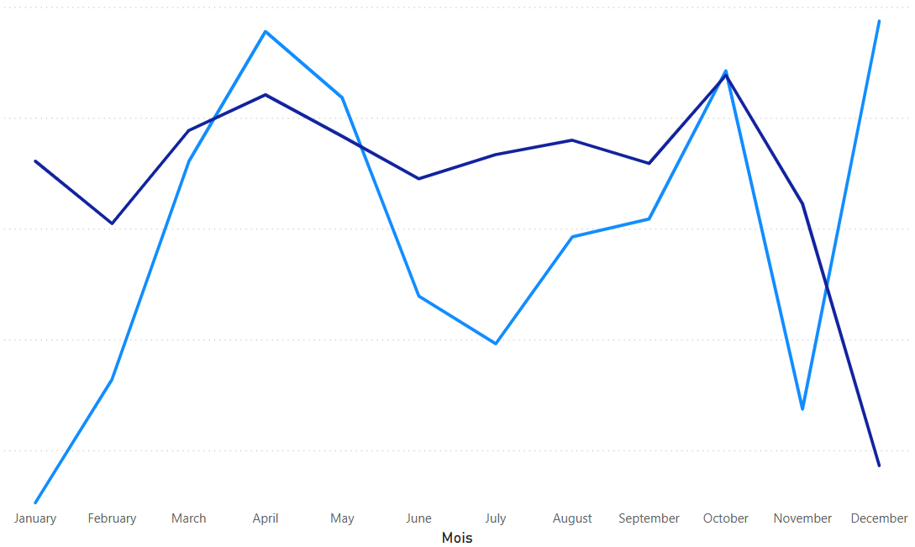

Slide 12
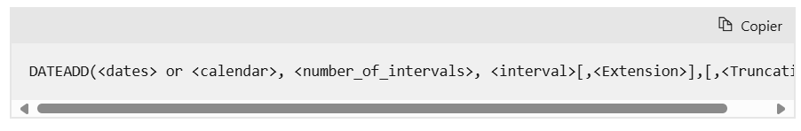
Exercice : comparer CA, CAN-1 et CA N-2
Créer CA N-2 à l’aide de DateAdd, en « Remplaçant » SamePeriodLastYear par DateAdd dans la formule récupérée de CA N-1
Compléter le graph CA / CA N-1 en CA N-2
2018 => 1 seule courbe
2019 => 2 courbes
2020 => 3 courbes

